Slide 1
SIGNALISATION DU TGFβ DANS LE CANCER DU FOIE
Notes:
I am Emmanuelle Dumont and I am working in Inserm Unity 456 on the TGFb signaling in liver diseases. Particularly my work deals with the protection of Q407R from degradation by Smad2 and Smad3WT

Slide 2

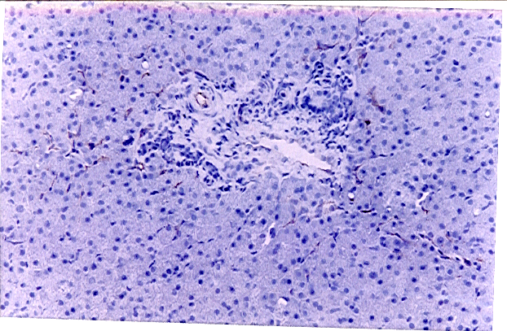
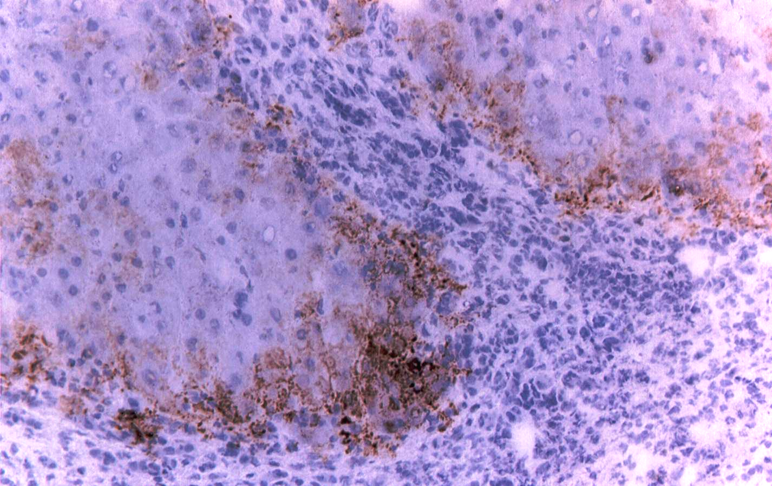
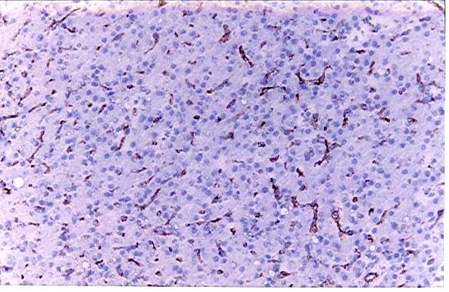
Progression tumorale du carcinome hépatocellulaire
MODIFICATIONS DU
MICROENVIRONNEMENT
FOIE
NORMAL
CIRRHOSE
CARCINOME
HÉPATOCELLULAIRE
Notes:
l ’étude des modifications du micro-environnement au cours de la survenue du carcinome hépatocellulaire sur cirrhose.

Slide 3
Espace de Disse
Notes:
Dans le foie adulte il y a très peu de tissue conjonctif et pas de membrane basale continue.
En effet dans les lobules hépatiques, les hépatocytes sont au contact des sinusoides qui sont des capillaires discontinus caractérisés par de large fenêtre cytoplasmique favorisant ainsi les echanges de macromolécule entre hépatocytes et sang
L ’espace de Disse est l ’espace qui séparent les microvillosités des hépatocytes des cellules endotheliales sinusoidales

Slide 4

L’ESPACE DE DISSE
Cellule endothéliale
Cellule Kupffer
Cellule étoilée
pit cell
Foie Fibrotique :
dépôt d’une matrice riche
en collagéne fibrillaire
Hépatocytes
Notes:
Dans cet espace on retrouve des cellules étoilées, des cell de Kupffer et autre pit cell. La plupart des maladies chroniques hépatiques conduisent à l ’apparition d ’une fibrose hépatique caractérisée parl’activation des cellules étoilées, la surproduction de composant matriciel et une dérégulation des processus de dégradation. Au final l ’augmentation de MEC dans l ’espace de Disse diminue la perméabilité et provoque par conséquent un disfonctionnement hépatique. Le stade finale de la fibrose est la cirrhose au sein de laquelle va se développer le cancer. En France, le CHC survient sur un foie cirrhotique dans 90% des cas dont l ’origine est dans la plupart des cas virales, alcoolique ou métabolique

Slide 5
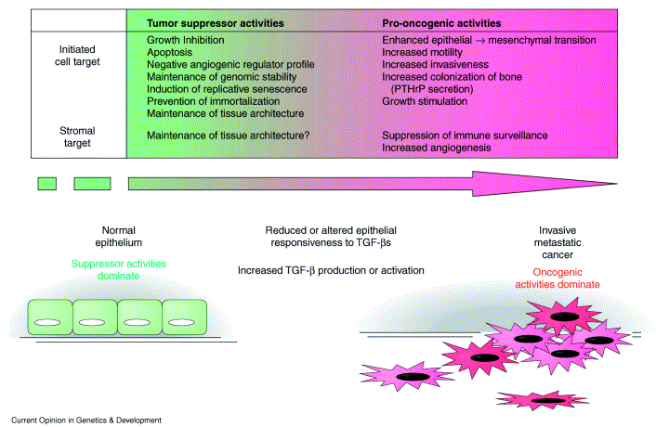
TGF-β et cancer
Suppresseur de tumeur
Promoteur de tumeur

Slide 6
TGF-β: Cytokine multifonctionnelle
Prolifération
cellulaire
Apoptose
TGF-β
Différenciation
cellulaire
Vasculogénèse
Angiogénèse
Régulation de l’homéostasie des lymphocytes
Expression
de la matrice extracellulaire
From Marion Bourgeade

Slide 7
Activation des récepteurs du TGF-β
TGF-β
TGF-β
TGF-β
membrane
plasmique
GS
GS
P
P
II
P
II
I
P
II
I
Récepteur
de type II
Récepteur
de type I
Phosphorylation
des substrats
From Marion Bourgeade

Slide 8
TGF-β
II
I
Smad3
Smad2
P
P
P
MH1
MH2
MH1
MH2
MH1
MH2
Smad4
P
MH2
MH2
P
MH1
P
MH1
MH2
MH2
Fast
MH1
MH1
sites SBE
sites ARE
From Marion Bourgeade

Slide 9
Les protéines Smads
Domaine
MH1
Domaine
MH2
SSVS
linker
Smad1/5/8
C
N
SSMS
Exon3
R-Smad
Smad2
C
N
SSVS
Smad3
C
N
co-Smad
Smad4
C
N
Smad6
N
C
I-Smad
Smad7
N
C
From Marion Bourgeade

Slide 10


CBP/p300
+
P
R-Smad
Smad4
Acétyle les histones et permet d’activer la transcription
FT
TGIF
Recrute les histones déacétylases
Empêche l’association des Smads avec CBP/p300
HDAC
TGIF,
Ski/SnoN
_
P
Smad 2/3
Smad4
FT
Ski:SnoN
Recrute les répresseurs N-cor sin3 et les histones déacétylases
Empêche l’association des Smads avec CBP/p300
From Marion Bourgeade

Slide 11
TGF-β
P
Smad7
Smurf1/2
P
II
I
Cytoplasme
Smad2/3
P
Smad4
Smad2/3
P
Smad2/3
Smad4
Smad4
Transcription
P
ADN
Smad2/3
Noyau
From Marion Bourgeade

Slide 12
TGF-β
TGF-β IFN-γ TNF-α EGF
P
P
II
I
JAK1
Cytoplasme
MAPK
Smad
NFkB
Smad2/3
P
Smad4
Smad2/3
STAT1
Smad7
P
Smad2/3
Smad4
Noyau
From Marion Bourgeade

Slide 13
Rôle des MAPK dans la signalisation du TGF-β
TGF-β
II
I
P
Daxx
RhoA/Rac1/CDC42
Ras
HPK1
PAK1
ASK
TAK1/TAB
MEKK1/4/MLK3
MKK3/MKK6
MKK4/MKK7
MEK1
p38
JNK
ERK1/2
ATF2
C-Jun
Elk1
From Marion Bourgeade

Slide 14
MH1
Smad4
MH2
MH2
AP-1
Smad3
MH1
SBE
AP-1
MH1
Smad4
MH2
MH2
Sp-1
Smad3
MH1
SBE
Sp-1
From Marion Bourgeade

Slide 15
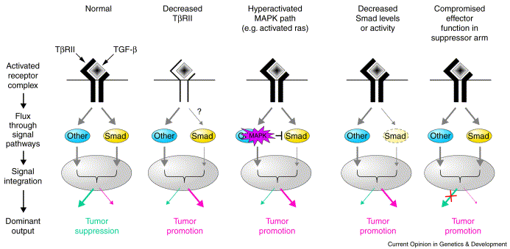
Atténuation de la voie des Smads et promotion de tumeurs
Roberts et al

Slide 16
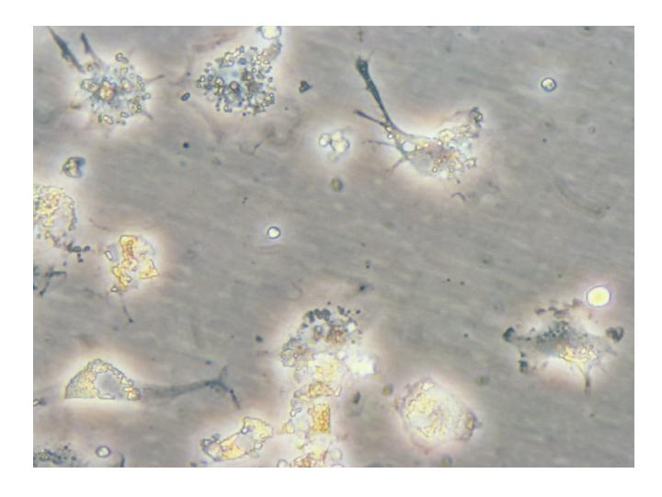
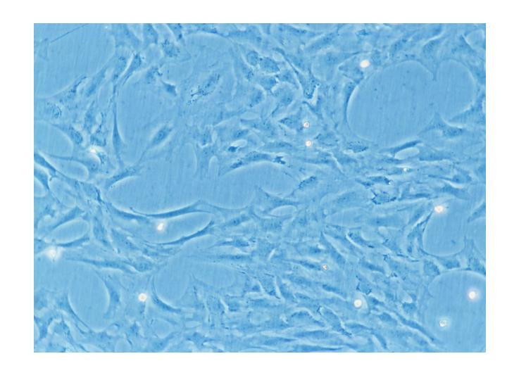
Signalisation TGF-β dans les cellules étoilées hépatiques
CEH quiescentes
CEH activées
P
Smad4
P
P
Smad4
P
Smad4
P
P
II
I
P
Smad4
P
P
II
I
SARA
P
Smad2
Smad2
P
Smad3
P
Smad3
Fast1
ARE
P
Smad2
P
Smad2
TGFβ inhibe la croissance, induit prot matrice
TGFβ induit prot matrice
Autres voies

